Slide 1




UNIVERSIDADE FEDERAL DA BAHIA - UFBA
PROGRAMA DE PÓS-GRADUAÇÃO EM ENGENHARIA INDUSTRIAL (PEI)
INTRODUÇÃO AO
BRENNER BIASI S. SIVA
KARLA P. ESQUERRE

Slide 2
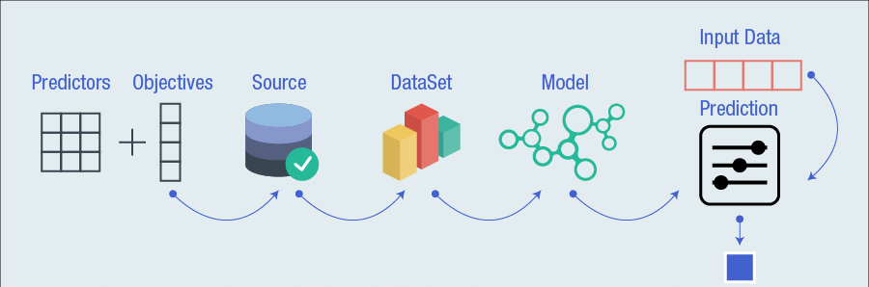

Slide 3
PROGRAMAÇÃO ESTRUTURADA
PROGRAMAÇÃO ORIENTADA A OBJETOS
DADOS GLOBAIS
PROCEDIMENTOS
DADOS OBJETO
MÉTODO
...
PROCEDIMENTOS
MÉTODO
...
DADOS OBJETO
MÉTODO
...
PROCEDIMENTOS
MÉTODO

Slide 4
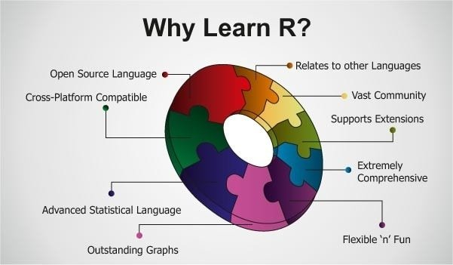
Fig. 1 – Por que aprender R?
Fonte: UBUNTU PIT.

Slide 5
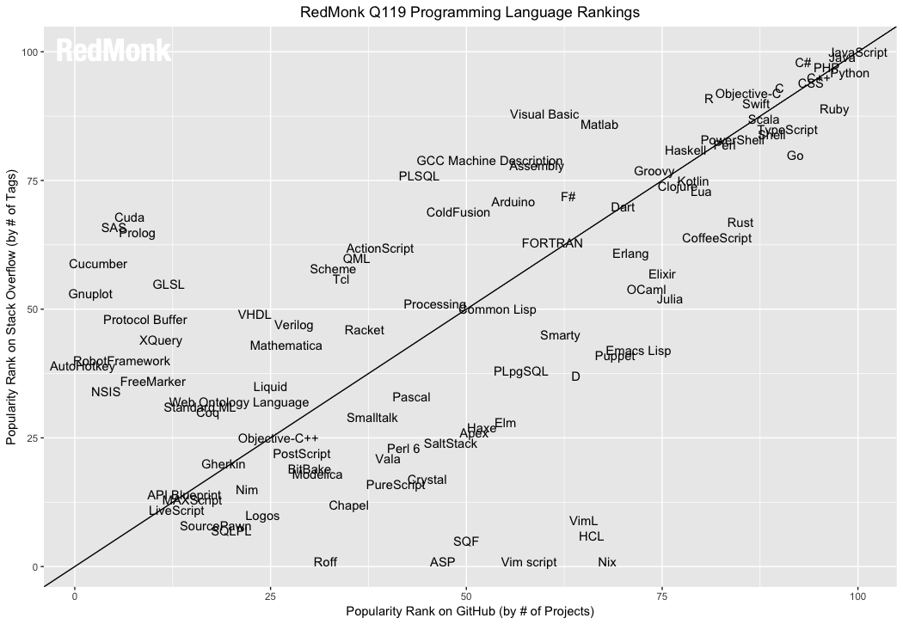
Fig. 2 – Popularidade GitHub x StackOverflow.
Fonte: RedMonk, 2019.

Slide 6
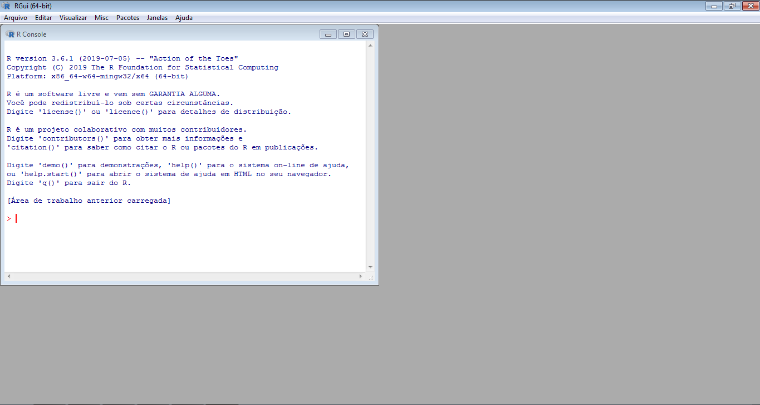
Fig. 3 – Interface do R.
Fonte: O Autor, 2019.

Slide 7
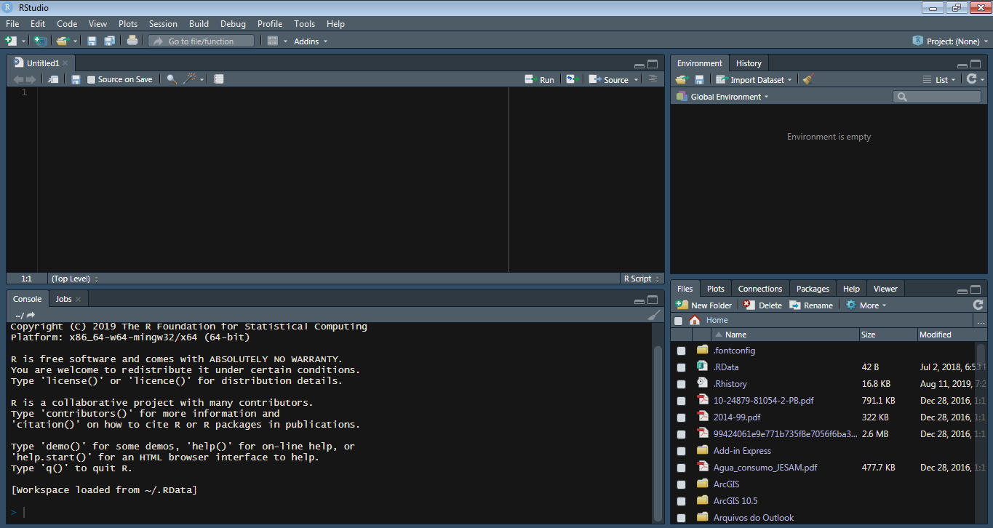
Fig. 4 – Interface “máscara” utilizando RStudio.
1
2
4
3
Fonte: O Autor, 2019.

Slide 8
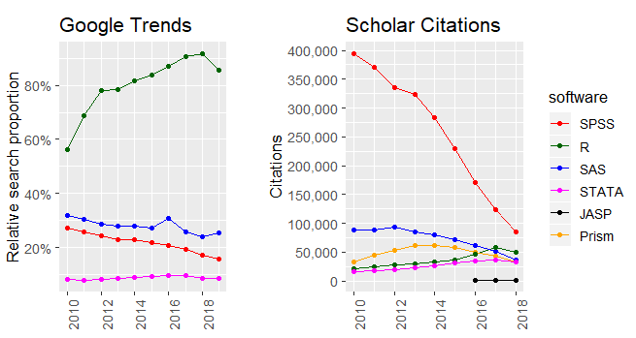

Fig. 5 – Popularidade dos softwares voltados para estatística.
Fonte: Neuroscience, stats and coding.
Notes:
ultrapassa o SPSS em citações anuais até 2020

Slide 9
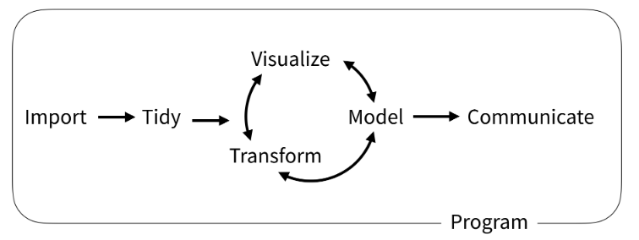

Slide 10
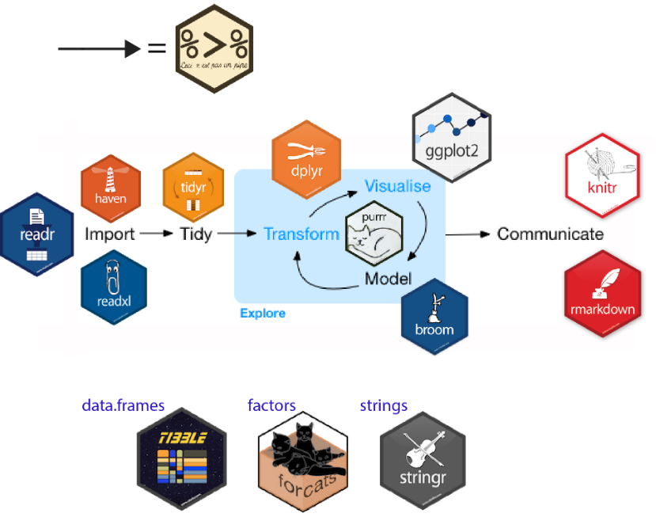
Notes:
magrittr

Slide 11


Slide 12

Notes:
https://github.com/cran

Slide 13


Slide 14



Slide 15

Download
https://www.r-project.org/
https://www.rstudio.com/
Notes:
Clicar na logo.

Slide 16


Slide 17
Referências
UBUNTU PIT. https://www.ubuntupit.com/r-programming-language-a-statistical-computing-and-graphics-software-for-linux/.
Neuroscience, stats and coding. Neuroscience, stats and coding - A blog by Jonas Kristoffer Lidelov. https://lindeloev.net/spss-is-dying/.
RedMonk, 2019. https://redmonk.com/sogrady/2019/03/20/language-rankings-1-19/?utm_source=rss&utm_medium=rss&utm_campaign=language-rankings-1-19

Slide 18

MUITO OBRIGADO!
brennerbiasiss@gmail.com

